Slide 1
Муниципальное бюджетное учреждение дополнительного образования «Детско-юношеская спортивная школа Усманского муниципального района Липецкой области»
Презентация дополнительной общеразвивающей программы
физкультурно-спортивной направленности
«Основы фитнес-аэробики»
Педагог дополнительного образования
Коровина Елена Андреевна

Slide 2
Целевая группа
Дополнительная общеразвивающая программа физкультурно-спортивной направленности «Основы фитнес-аэробики» разработана с учетом физических, психофизических возможностей детей и подростков, функциональных возможностей детского и подросткового организма.
Возраст участников программы 7 – 18 лет.
Срок реализации программы – 5 лет.

Slide 3
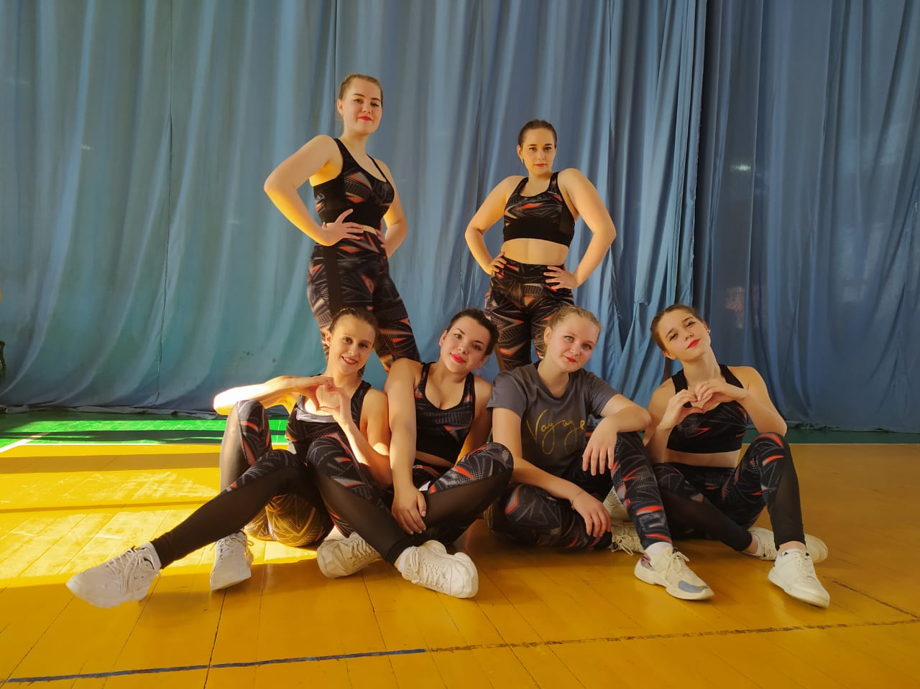
Цель программы
Создание благоприятных условий для гармоничного развития личности, его самореализации, развитие мотивации к познанию и творчеству, формирование и совершенствование двигательных умений и навыков, приобщение обучающихся к здоровому образу жизни посредством обучения основам фитнес-аэробики .

Slide 4
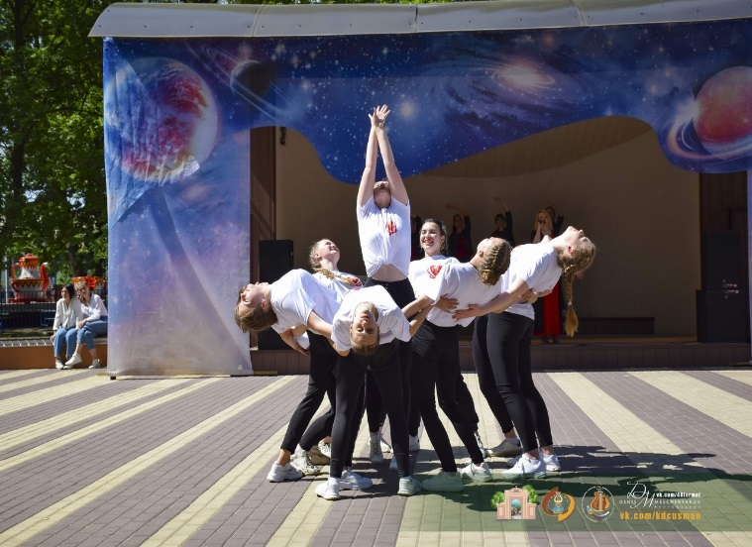
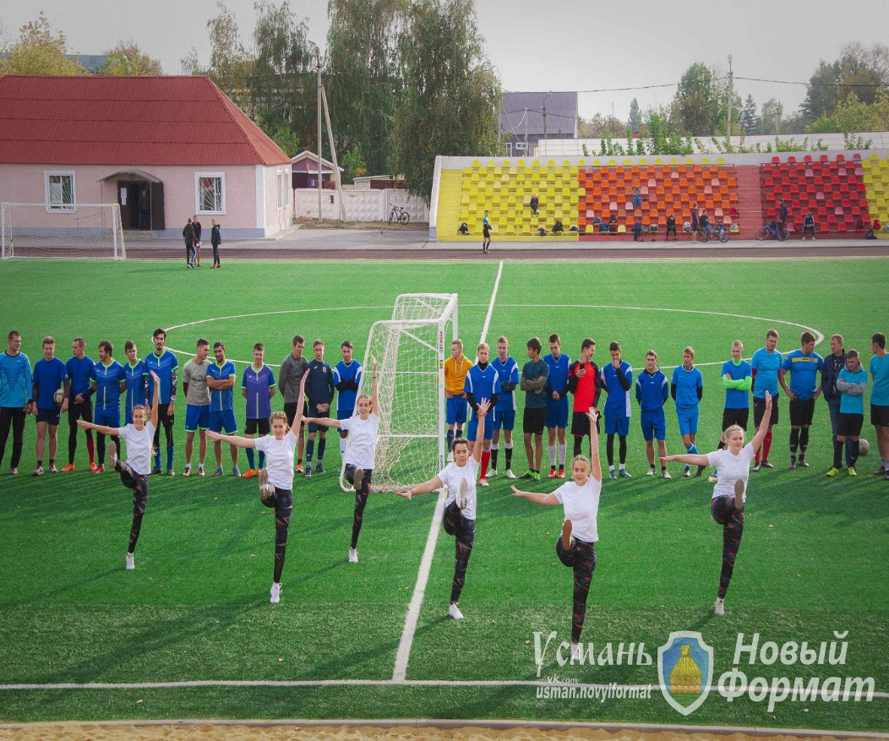
Актуальность программы
Фитнес-аэробика может предложить современному подростку: ✓ Двигательную активность ✓ Разнообразие движений ✓ Увлекательную познавательную деятельность ✓ Здоровый образ жизни ✓ Спортивные достижения

Slide 5
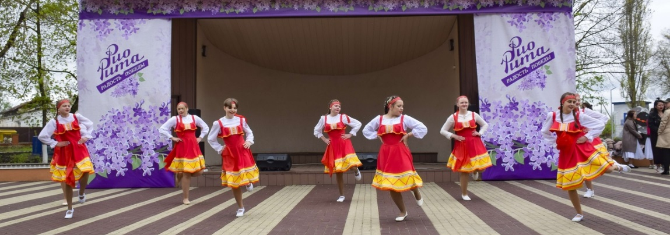
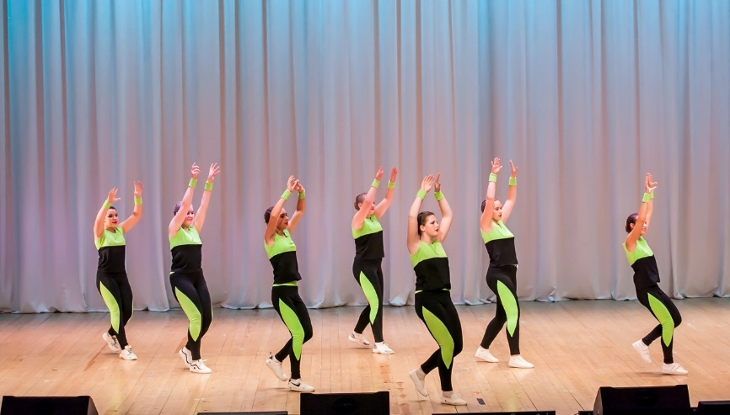
Основная идея программы
В процессе освоения программы обучающиеся приобретают знания, умения и навыки в хореографии и разных направлениях аэробики (классическая фитнес-аэробика, степ-аэробика, фитбол-аэробика, хип-хоп-аэробика), приобщаются к здоровому образу жизни.

Slide 6
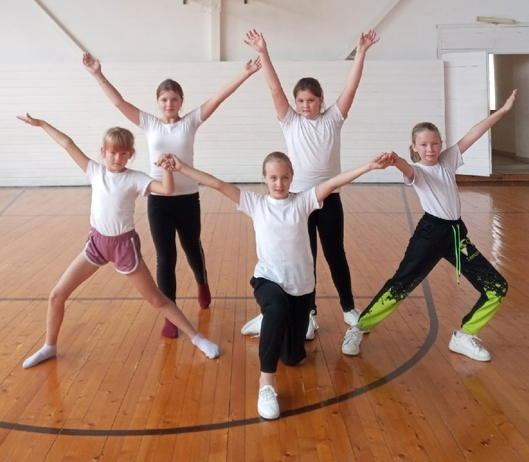
Отличительные особенности программы
Программа разработана и адаптирована к условиям учреждений дополнительного образования. Ее содержательная основа универсальна и позволяет строить образовательный процесс с детьми школьного возраста, учитывая их возрастные особенности.

Slide 7
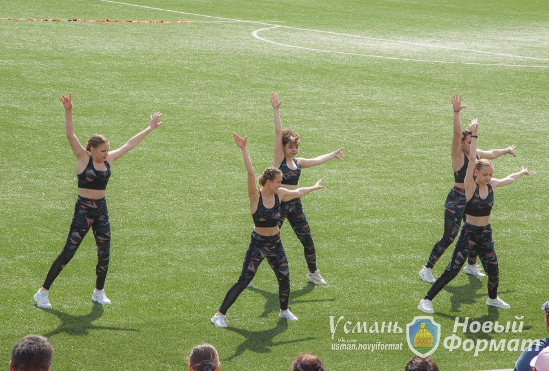
Задачи программы
Образовательные: • совершенствование технику выполнения физических упражнений; • формирование у детей системы теоретических знаний о здоровье человека, физической культуре и спорте, фитнес-аэробике • освоение техники выполнения базовых шагов и движений в фитнес-аэробике; • приобретение опыта, достижение стабильности выступлений, достижение высоких результатов на спортивных соревнованиях .

Slide 8
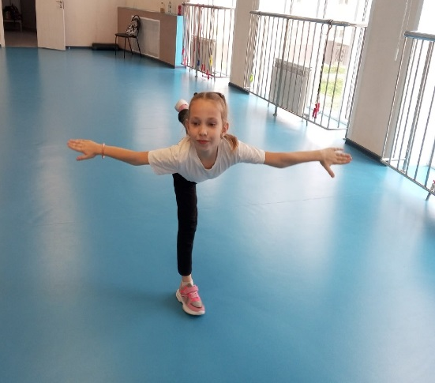
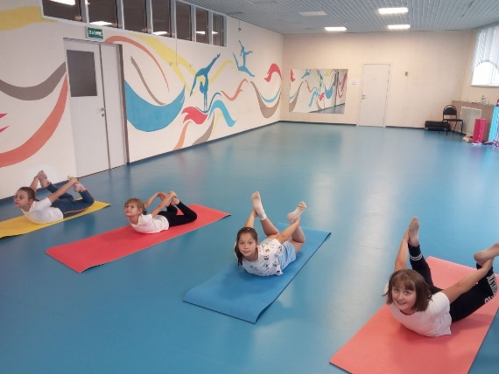
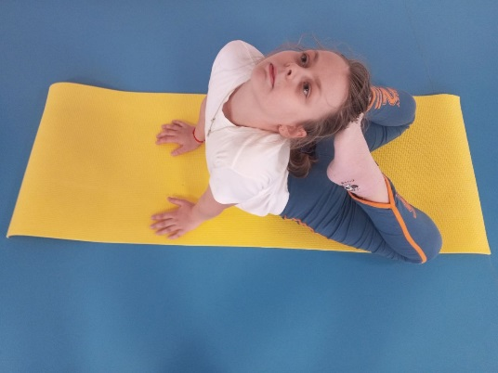
Задачи программы
Развивающие: • развивать потребности каждого учащегося в активном тренировочном процессе, • развить координацию движений и основные физические качества (силу, ловкость, быстроту реакции); • развивать двигательные способности посредством фитнес-аэробики; • формировать навыки самостоятельных занятий физическими упражнениями во время досуга; • развивать музыкальность под влиянием многообразных и ярких впечатлений, • развивать личностно-творческого отношение путем активной спортивной деятельности, любви к публичным выступлениям, ответственное отношения к своему здоровью.

Slide 9
Задачи программы
Воспитательные: • воспитывать устойчивый интерес учащихся к занятиям фитнес-аэробикой и спортом; • воспитывать волю, дисциплину и трудовые навыки; • воспитывать нравственные, морально-волевые и эстетические качества; • воспитывать силу и яркость воображения, пробуждение активной заинтересованности учащихся в публичных выступлениях.

Slide 10
Задачи программы
Оздоровительные:
сохранение и укрепление здоровья обучающихся;
улучшение физической формы и гибкости, развитие выносливости;
положительное влияние на иммунную систему, совершенствование адаптационных возможностей, повышение устойчивости организма к простудным, инфекционным заболеваниям.

Slide 11
Содержание программы
2 год обучения
Основы классической фитнес-аэробики
1 год обучения
Основы хореографии
3 год обучения Основы степ-аэробики
Основы фитнес-аэробики
5 год обучения
4 год обучения Основы хип-хоп аэробики

Slide 12
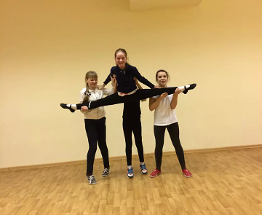
Ожидаемые результаты
Первый год обучения: - формирование устойчивого интереса к занятиям спортом; - формирование широкого круга двигательных умений и навыков; - всестороннее гармоничное развитие физических качеств; - укрепление здоровья спортсменов; - отбор перспективных юных спортсменов для дальнейших занятий по виду спорта фитнес-аэробика.

Slide 13
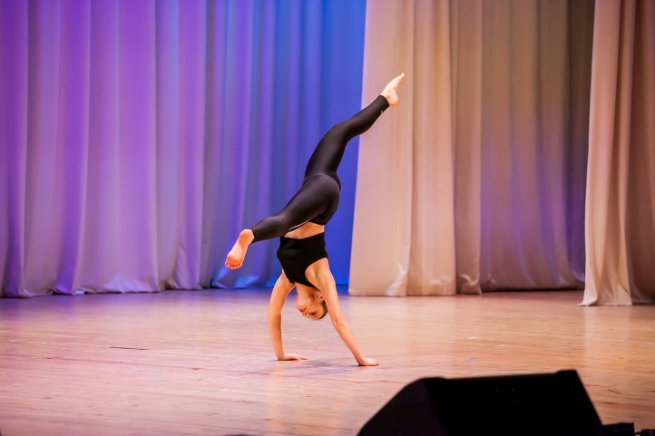
Ожидаемые результаты
Второй год обучения : - освоение комплексов физических упражнений классической фитнес-аэробики; - развитие основных физических качеств (гибкости, быстроты, силы, координации, выносливости) и психологических качеств, в том числе, базирующихся на них способностях, а также их гармоничное сочетание применительно к специфике занятий избранным видом спорта; - укрепление здоровья, повышение уровня физической работоспособности и функциональных возможностей организма, содействие гармоничному физическому развитию.

Slide 14
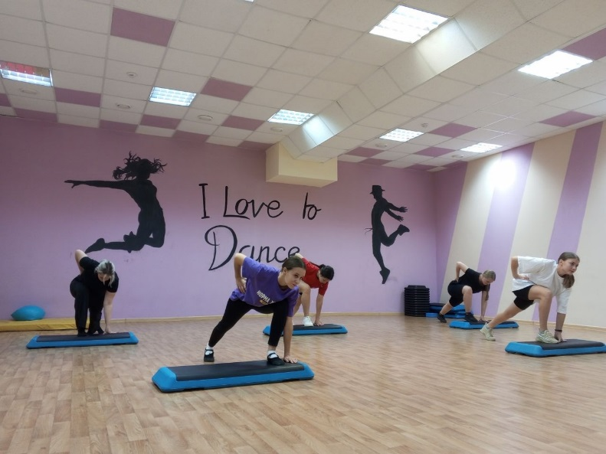
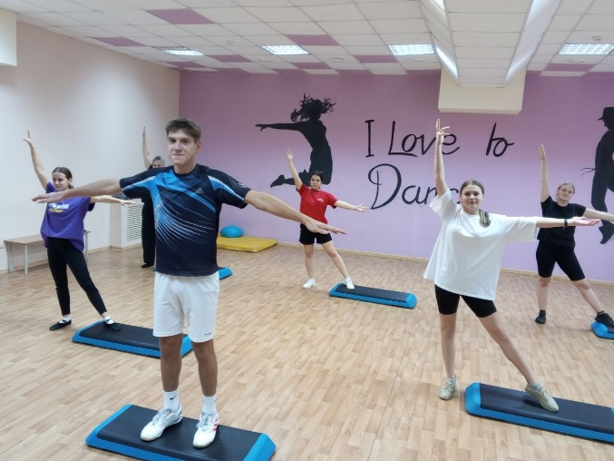
Ожидаемые результаты
Третий год обучения: - освоение комплексов физических упражнений степ аэробики и фитбол - аэробики; - приобретение опыта и достижение стабильности выступления на спортивных соревнованиях по виду спорта фитнес-аэробика; - формирование спортивной мотивации; - укрепление здоровья спортсменов.

Slide 15
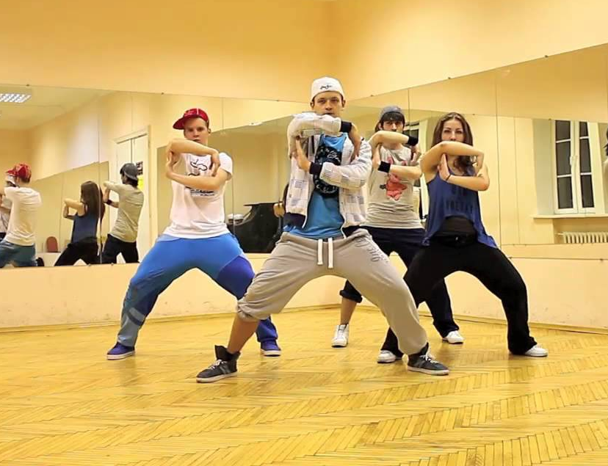
Ожидаемые результаты
Четвёртый год обучения: - освоение комплексов физических упражнений хип-хоп аэробики; - повышение функциональных возможностей организма спортсменов; - совершенствование общих и специальных физических качеств, технической, тактической и психологической подготовки; - сохранение здоровья спортсменов. - достижение высоких спортивных результатов.

Slide 16
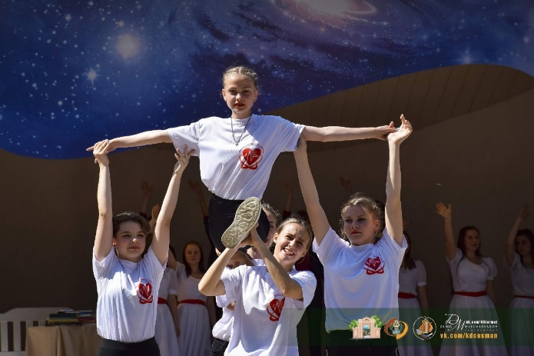
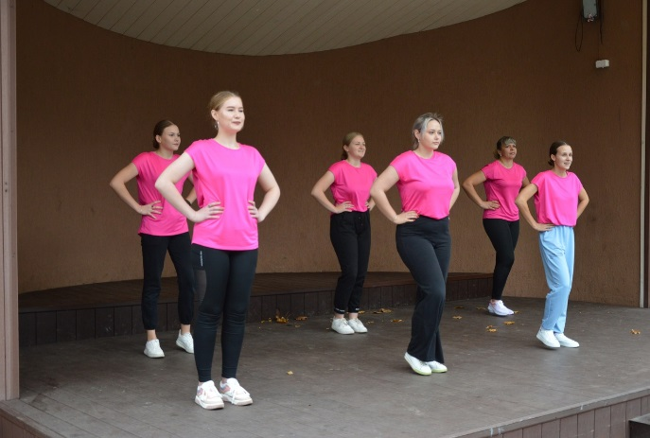
Ожидаемые результаты
Пятый год обучения: - повышение функциональных возможностей организма спортсменов; - совершенствование общих и специальных физических качеств, технической, тактической и психологической подготовки; - стабильность демонстрации высоких спортивных результатов на спортивных соревнованиях; - поддержание высокого уровня спортивной мотивации; - сохранение здоровья спортсменов. - достижение высоких спортивных результатов; - повышение стабильности демонстрации высоких спортивных результатов на спортивных соревнованиях.

Slide 17
Участие воспитанников в спортивно-массовых мероприятиях.
Бронзовые призеры Первенства Липецкой области по фитнес-аэробике ( 2019 год)
Серебряные призеры областного фестиваля по фитнес-аэробике

Slide 18
Участие воспитанников в спортивно-массовых мероприятиях.
Дипломанты I степени
(2019 год)
Лауреаты II степени ( 2019 год)

Slide 19
Участие воспитанников в спортивно-массовых мероприятиях
Победитель и участники областного фестиваля «Трофи ГТО –твой выбор, твоя победа»
(2019 год)
Дипломанты 1 степени Международного фестиваля-конкурса (2019 год)

Slide 20
Участие воспитанников в спортивно-массовых мероприятиях
Победители районных соревнований по фитнес-аэробике (2019 год)
Участники фитнес-конвенции «Люди Fit» (2019 год)

Slide 21
Участие воспитанников в спортивно-массовых мероприятиях
СЕРЕБРЯННЫЕ ПРИЗЕРЫ районных соревнований по спортивному туризму (2019 год)
Показательные выступления

Slide 22
Участие воспитанников в спортивно-массовых мероприятиях
Бронзовые призеры регионального этапа Всероссийского онлайн фестиваля «Трофи ГТО» (2020 год)
Победители Первенства Липецкой области по фитнес-аэробике (2020 год)

Slide 23
Участие воспитанников в спортивно-массовых мероприятиях
Участники районного праздника « Весенняя капель»

Slide 24
Участие воспитанников в спортивно-массовых мероприятиях
Победители онлайн фестиваля "Фитнес-трофи»
(2020год)
Участники спортивного праздника «День здоровья»

Slide 25
Участие воспитанников в спортивно-массовых мероприятиях
Бронзовые призеры Первенства Липецкой области по фитнес-аэробике« (2021год)
Победители Чемпионата Липецкой области по фитнес-аэробике (2021 год)

Slide 26
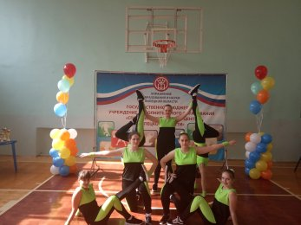
Участие воспитанников в спортивно-массовых мероприятиях.
Бронзовые призеры Первенства Липецкой области по фитнес-аэробике 2021 год
Бронзовые призеры областного фестиваля по фитнес-аэробике (2021 год)

Slide 27
Участие воспитанников в спортивно-массовых мероприятиях.
Победители муниципального этапа областного фестиваля по фитнес-аэробике (2022 год)
Серебряные призеры муниципального этапа областного фестиваля по фитнес-аэробике (2022 год)

Slide 28
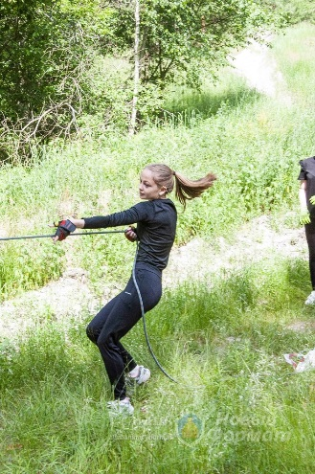
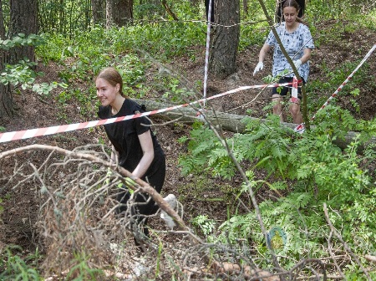
Участие воспитанников в спортивно-массовых мероприятиях.
Дипломант 1 степени международного фестиваля-конкурса «Жар-птица России» (2022 год)
Серебряные призеры «Основы спортивного туризма» (2022 год)

Slide 29
Участие воспитанников в спортивно-массовых мероприятиях.
Бронзовые призеры областного фестиваля по фитнес-аэробике (2022 год)
Победители районных соревнований по фитнес-аэробике (2022 год)

Slide 30
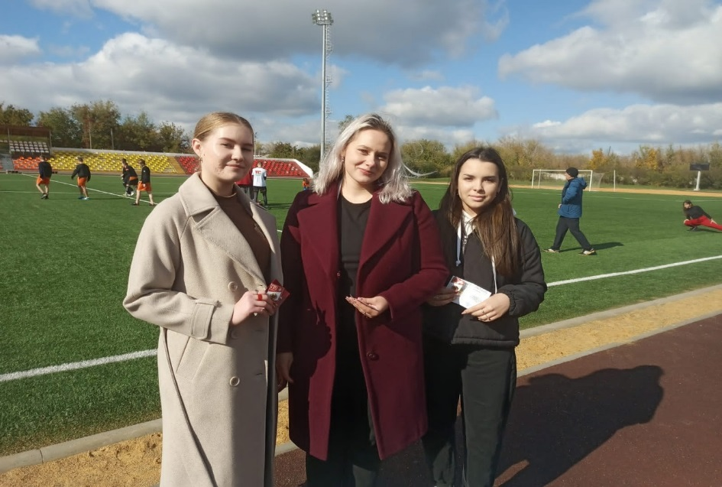
Участие воспитанников в спортивно-массовых мероприятиях.
Серебряные призёры регионального этапа Всероссийского онлайн-фестиваля «Трофи-ПРО» (2022 год)
Награждение золотыми знаками отличия ВФСК ГТО (2022 год)

Slide 31
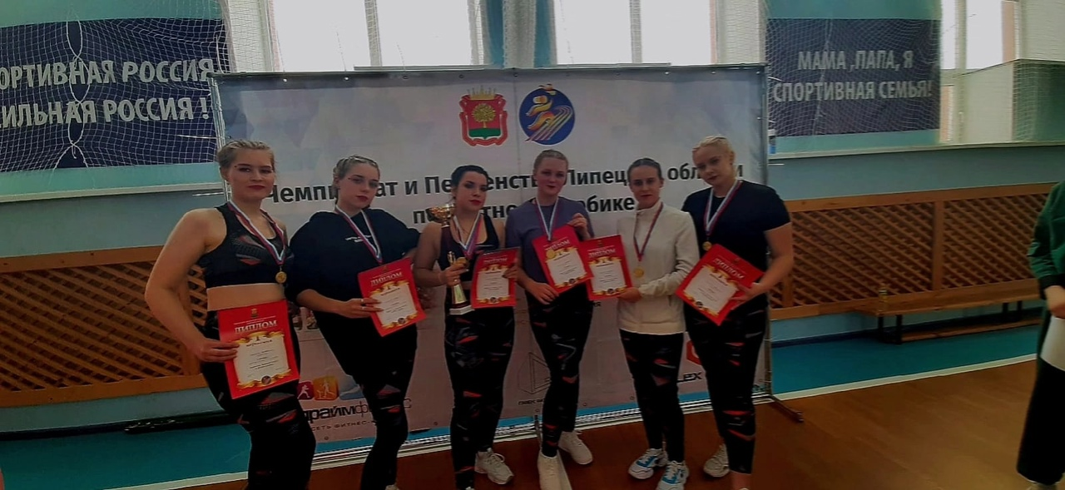
Участие воспитанников в спортивно-массовых мероприятиях.
Бронзовые призеры первенства Липецкой области по фитнес-аэробике (2022 год)
Победители Чемпионата Липецкой области по фитнес-аэробике (2022 год)

Slide 32
Участие воспитанников в спортивно-массовых мероприятиях.
Бронзовые призеры первенства Липецкой области по фитнес-аэробике (2022 год)
Победители Чемпионата Липецкой области по фитнес-аэробике (2022 год)

Slide 34
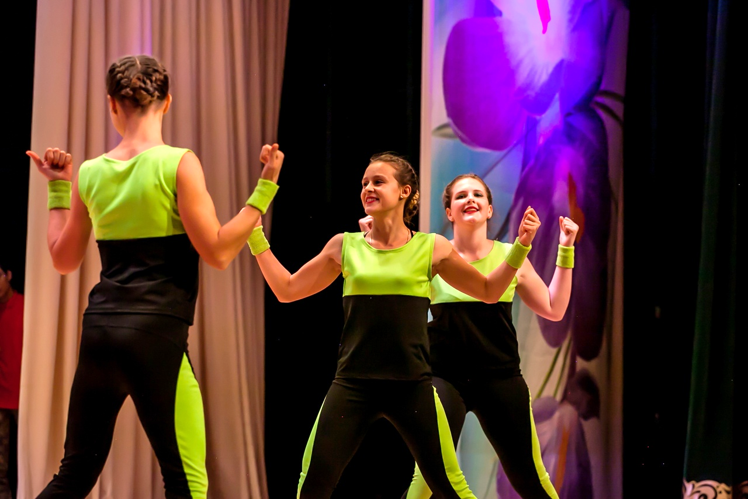
Спасибо за внимание !

